Slide 1

Édition Française
MAIBAHE · 麦吧呵
Une Bonne Nourriture, de Bonnes Actions
Catalogue Produits 2026 · Gros · OEM · Marque Privée
maibahe.uk · maibahe001@hotmail.com

Slide 2

ABOUT US
Pourquoi les Acheteurs Mondiaux Choisissent Maibahe
Maibahe est une marque du Guangdong Weikang Group, fondée sur une conviction : une bonne nourriture commence par de bonnes actions. Depuis 2018, nous relions directement quatre origines protégées de Chine — la terre sableuse de Horqin, le plateau de Hongyuan, la réserve de l'abeille noire du Nord-Est et les monts Dabie — aux marques alimentaires, importateurs et distributeurs du monde entier.
2 000+
4
Magasins de détail en Chine
Bases d'origine protégées
3
2018
Certifications bio CN·UE·USDA
Fondation
MAIBAHE · Product Catalog 2026
02 / 12

Slide 3
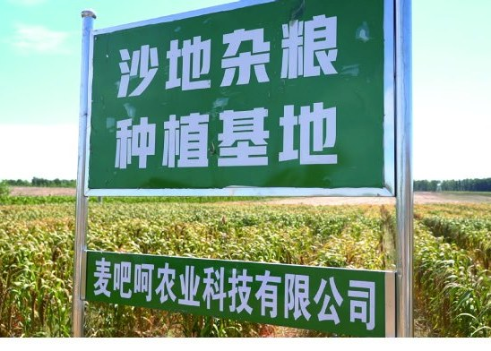

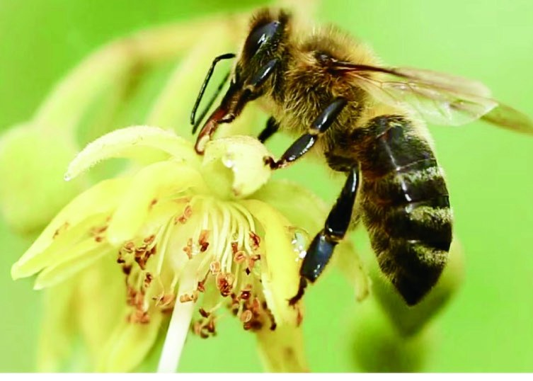

ORIGINS
Sourcé Là Où ça Pousse le Mieux
Fermes des Terres Sablonneuses
Plateau de Hongyuan
42°N · MONGOLIE-INTÉRIEURE · HORQIN
3 500 M · SICHUAN
Céréales sur dunes nivelées mécaniquement, irriguées par une eau souterraine alcaline à 70 mètres ; variété d'avoine exclusive « Baiyan 26 ».
Yaks Maiwa, race à indication géographique nationale, sur prairies alpines naturelles ; triple certification bio.
Réserve Forestière du Nord-Est
Comté de Jinzhai
HEILONGJIANG · RAOHE
ANHUI · 31°N · MONTS DABIE
Ruchers dans la réserve naturelle nationale de 1997 — la seule réserve d'abeilles en Chine ; norme bio UE.
Lingzhi sur billes de chêne à 31°N ; poudre de spores bio CN/UE/Japon, bris physique à 99 %+, assurée PICC.
MAIBAHE · Product Catalog 2026
03 / 12

Slide 4
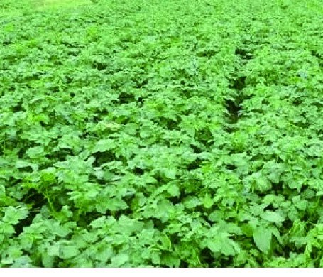
GAMME 01
Céréales des Terres Sablonneuses
Avoine, millets, riz noir et mélanges de congee multigrain des fermes sablonneuses de Horqin à 42°N — irrigués par une eau souterraine alcaline à 70 mètres et bâtis sur notre variété d'avoine exclusive « Baiyan 26 ».
Origine Horqin 42°N
Variété Baiyan 26
Grains entiers et flocons
maibahe.uk
MAIBAHE · Product Catalog 2026
04 / 12

Slide 5
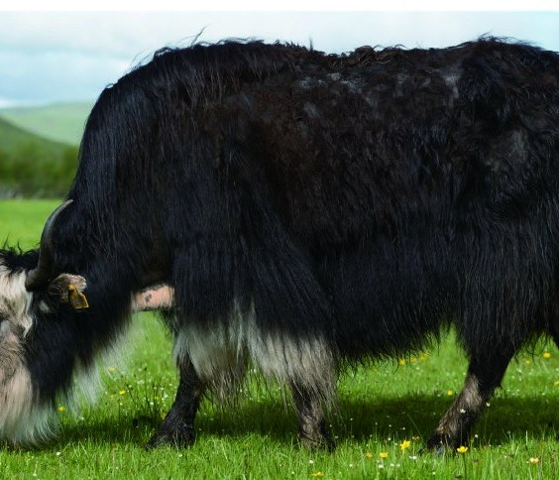
GAMME 02
Produits Laitiers de Yak des Hautes Terres
Laits de yak en poudre des pâturages de Hongyuan à 3 500 m — yak Maiwa, race à indication géographique nationale, certifiée bio Chine, UE et USDA. Plus riche en protéines, saveur crémeuse ; spécifications OEM disponibles.
Pâturages 3 500 m
Tri-bio CN·UE·USDA
Race IG
maibahe.uk
MAIBAHE · Product Catalog 2026
05 / 12

Slide 6
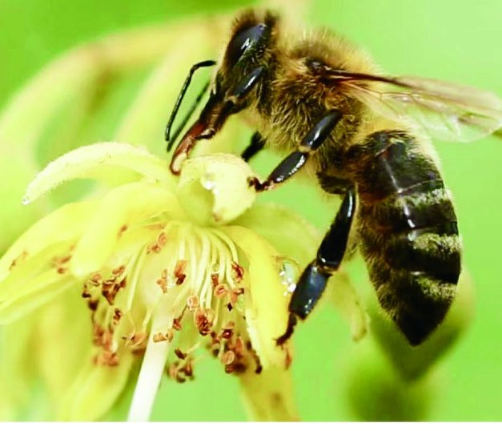
GAMME 03
Miel d'Abeille Noire du Nord-Est
Miel de tilleul de ruchers situés dans la réserve naturelle nationale de 1997 — la seule en Chine à protéger une espèce d'abeille. Norme bio UE, avec plus de 200 apiculteurs contractants pour la traçabilité par lot.
Réserve nationale 1997
Norme bio UE
200+ apiculteurs
maibahe.uk
MAIBAHE · Product Catalog 2026
06 / 12

Slide 7
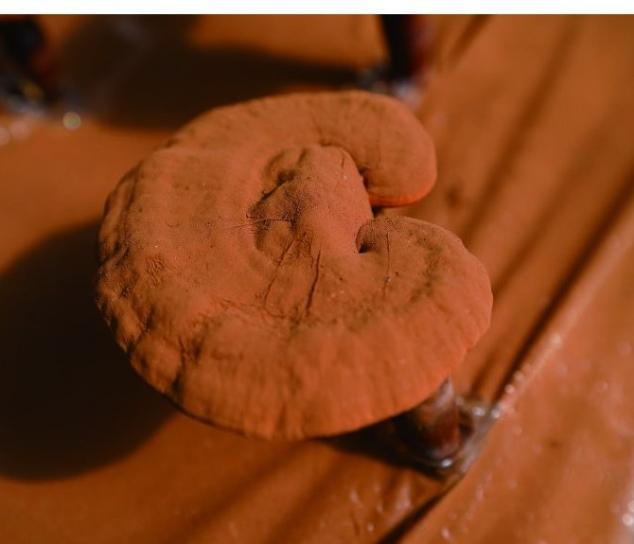
GAMME 04
Botaniques de Jinzhai
Lingzhi sur billes de chêne et poudre de spores de Jinzhai à 31°N — certifiés bio en Chine, dans l'UE et au Japon. Bris physique à très basse température à 99 %+, sans métaux lourds ; assurés PICC.
Origine Dabie 31°N
Bio CN·UE·JP
Bris physique 99 %+
maibahe.uk
MAIBAHE · Product Catalog 2026
07 / 12

Slide 8

GAMME 05
Bases Select de Garde-Manger
Dattes rouges, baies de goji, champignon noir et kits de céréales prêts à cuisiner — issus des mêmes origines protégées, en vrac ou en marque privée.
Fourniture en vrac
Marque privée
Formats prêts à l'emploi
maibahe.uk
MAIBAHE · Product Catalog 2026
08 / 12

Slide 9
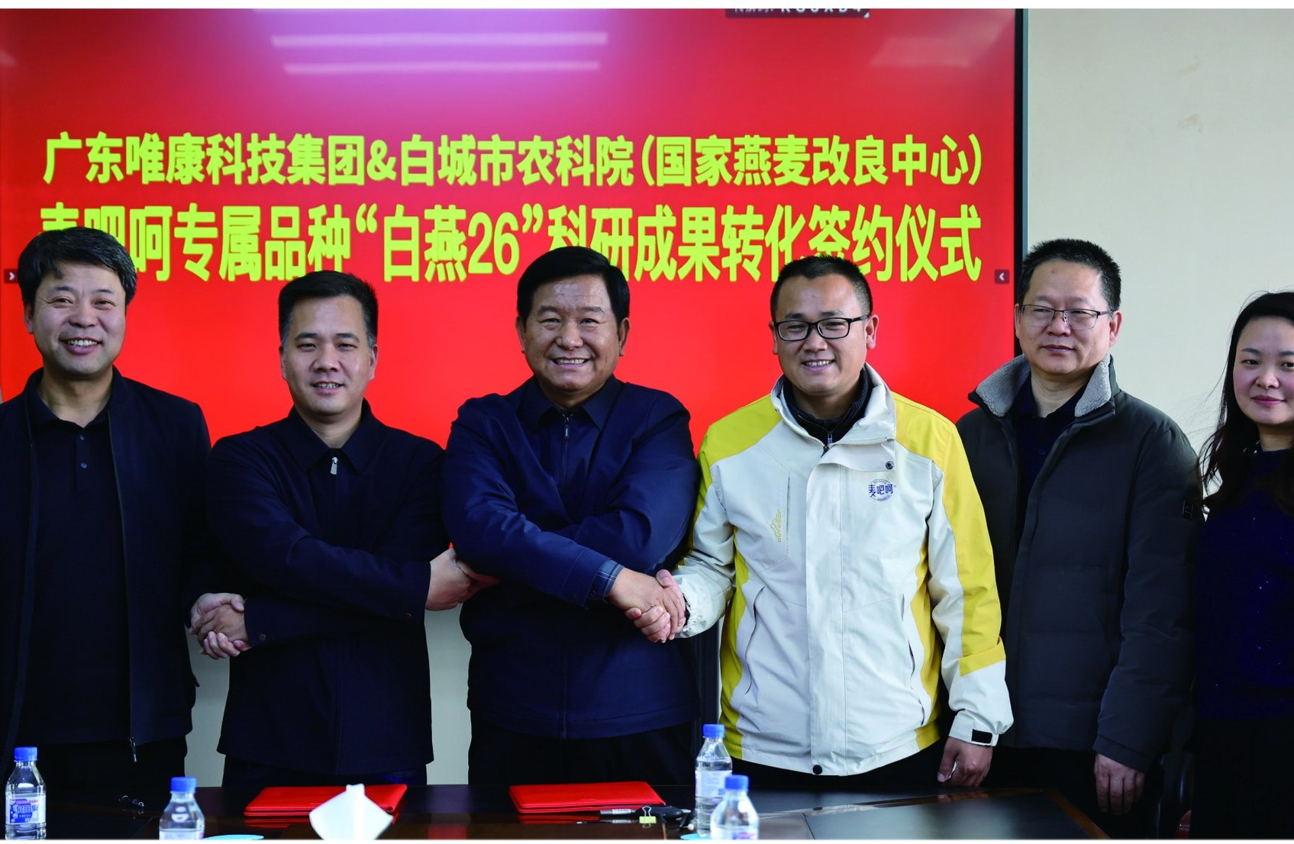
QUALITY & CERTIFICATIONS
Des Certifications à Porter sur l'Étiquette
Gamme laitiers de yak
Bio Chine CN-BIO-154 (ECOCERT) · bio UE · bio USDA ; IG nationale du yak de Hongyuan
Poudre de spores de lingzhi
Bio Chine 1150P1701677 · bio UE · JAS Japon ; assurée PICC
Gamme abeille noire
Réserve naturelle nationale de 1997 · norme bio UE
Chaque expédition
Rapports de contrôle par lot + documents de certification
RESEARCH
En mai 2021, nous avons signé avec l'Institut national chinois de recherche sur les aliments et la fermentation la création du Centre de recherche sur les peptides bioactifs Maibahe, et avec le Centre national d'amélioration de l'avoine la conversion de notre variété exclusive « Baiyan 26 » en production commerciale.
2 000+ Magasins de détail en Chine
3 500 M · SICHUAN
Rapports de contrôle par lot et documents de certification accompagnent chaque expédition ; audits d'usine par des tiers (SGS / BV / Intertek) bienvenus.
MAIBAHE · Product Catalog 2026
09 / 12

Slide 10
OEM / PRIVATE LABEL
Du Lot Pilote au Conteneur Complet
01
02
03
04
Demande et exigences
Devis et proposition
Échantillons
Contrat et production
Produits cibles, spécifications, volumes et réglementation ; évaluation sous 24 heures.
Prix détaillés, options de MOQ, délais et emballage, conformité incluse.
Échantillons standard gratuits (franco de port à votre charge) en 10–15 jours ouvrés.
25–35 jours après acompte ; paiement T/T ; EXW / FOB / CIF / DDP.
MOQ dès une palette
Étiquetage multilingue
Audits par des tiers
MAIBAHE · Product Catalog 2026
10 / 12

Slide 11




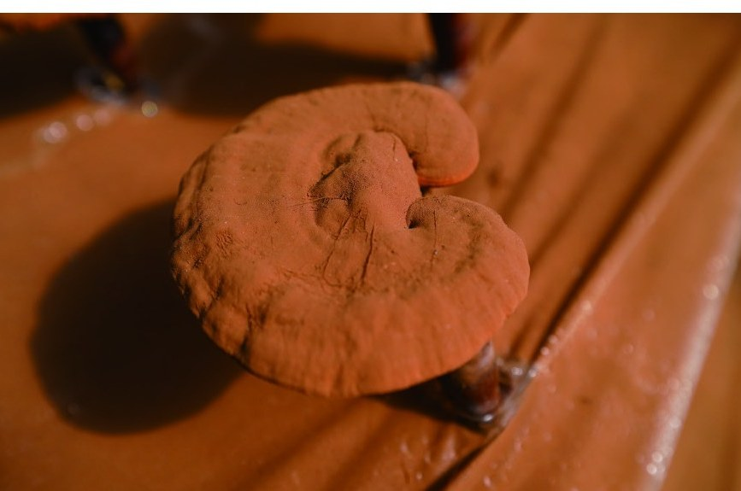

Quatre Origines Protégées
Terre sableuse, plateau, forêt et coffre médicinal — chaque image de nos propres bases.
MAIBAHE · Product Catalog 2026
11 / 12

Slide 12
Commençons la Conversation
EMAIL
maibahe001@hotmail.com
WHATSAPP
+86 136 6099 6199
WEBSITE
maibahe.uk
Zhaoqing, Guangdong, Chine · Guangdong Weikang Group
Une bonne nourriture, de bonnes actions.
MAIBAHE · French Edition
MAIBAHE · Product Catalog 2026
12 / 12

